Slide 1
Een schaalbaar orderplatform.
Samen gebouwd.
Onze aanpak, onze keuzes en de waarborgen die uw migratie veilig maken.
5 juni 2026
Wim Van Hoye
Notes:
Cover Dark – Start slide
Instructies:
SOLUTION PROPOSAL − VOOR REYNAERS = PRESENTATION TYPE − VOOR [KLANTNAAM of EURICOM of INTERN of PUBLIEK)
Een schaalbaar orderplatform = Presentation Titel, Indien 2 lijnen moet de tagline en beschrijving in wat meer naar beneden geplaatst worden.
Samen gebouwd = een korte tagline of een emotionele pay-off die de rationele titel aanvult.
Onze aanpak, onze keuzes en de waarborgen die uw migratie veilig maken = Een korte introductie die de essentie van deze presentatie samenvat. Helpt de lezer snel de context en bedoeling te begrijpen. (kleur is steal)
5 juni 2026 = Datum , neem de huidige datum (kleur is steal)
Wim Van Hoye = Presentator

Slide 2
Overzicht van nieuwe klanten
Business UpDate
Inhoud
Notes:
Content Steal – Nieuwe inhoud
Instructies
Business Update = Eye-brow, geeft context, kan het hoofdstuk (deel , chapter) zijn om een paar slides met dezelfde context te binden
Overzicht van nieuwe klanten = Slide titel (nooit meer dan één regel)
Inhoud = content, dit element mag vervangen worden door andere elementen zoals KPI’s , flashcards, timeline , grafieken. Beperk je zeker niet tot de component library.
Rode rechthoek is enkel bedoeld om de plaats voor de inhoud te bepalen voor AI en moet verwijderd worden. Waar relevant is mag je links aligneren, maar sommige ontwerpen zullen meer baat hebben bij iets meer gecenterd. Je hoeft niet alles op te vullen, soms is rechts wat legen ruimte prima. Volg hier wat design best practices.
Hier zijn elementen met een witte achtergrond mooi en moeten geen schaduw hebben
Deze slide random afwisselen met de witte versie (Content White). Ongeveer 3 slides op 1 in steal, dan andere wit. De cover, secties en closing zorgen voor de donkere versies

Slide 3
Overzicht van nieuwe klanten
Business UpDate
Inhoud
Notes:
Content Steal – Nieuwe inhoud
Instructies
Idem dan Content White
Als je witte elementen plaatst, kan een lichte schaduw hier wel mooi zijn

Slide 4
DEEl 03
Eenentwintig slidepatronen
Notes:
Section – Om hoofdstukken te scheiden
Instructies:
DEEL 03 = Is het nummer van de sectie (hoofdstuk, chapter, deel). Wat je ervoor zet mag je kiezen. Als het maar consistent met het deck, inhoud taal en stijl en uiteraard de Agenda- of Inhouid-slide
Eenentwintig slidepatronen = Sectie-titel (hou in sync met agenda)
Een herbruikbare bibliotheek. Elk patroon draagt één boodschap en heeft een duidelijke storytelling-functie. Samen vormen ze elk Euricom-verhaal. = Een korte introductie die de essentie van de sectie samenvat. Helpt de lezer snel de context en bedoeling te begrijpen.

Slide 5
AI-adoptie is geen project. Het is een evolutie die we samen met onze klanten doormaken.
Notes:
Quote slide
Instructies:
AI-adoptie is geen project. Het is een evolutie die we samen met onze klanten doormaken. = een voorbeeld quote
Wim Van Hoye = Citaatauteur
Managing Director, Euricom = Citaatauteur
Gebruik heel spaarzaam

Slide 6
Wat we vandaag doorlopen
agenda
01 | Wat we gehoord hebben
02 | Ontwerpprincipes
03 | De oplossing in het groot
04 | Aanpak & volgende stappen
05 | Q&A
Notes:
Agenda – inhoudstafel
Instructies:
Deze kan gebruikt worden voor de agenda of inhoud van een presentaties. Het is een tabel lijnen kunnen verwijderd of toegevoegd worden.
Agenda mag veranderd worden naargelang de context, bv Inhoud
De titel mag ook gewijzigd worden naargelang de context. “Zoals wat staat er op het menu vandaag”, maar ook andere, creatievere

Slide 7
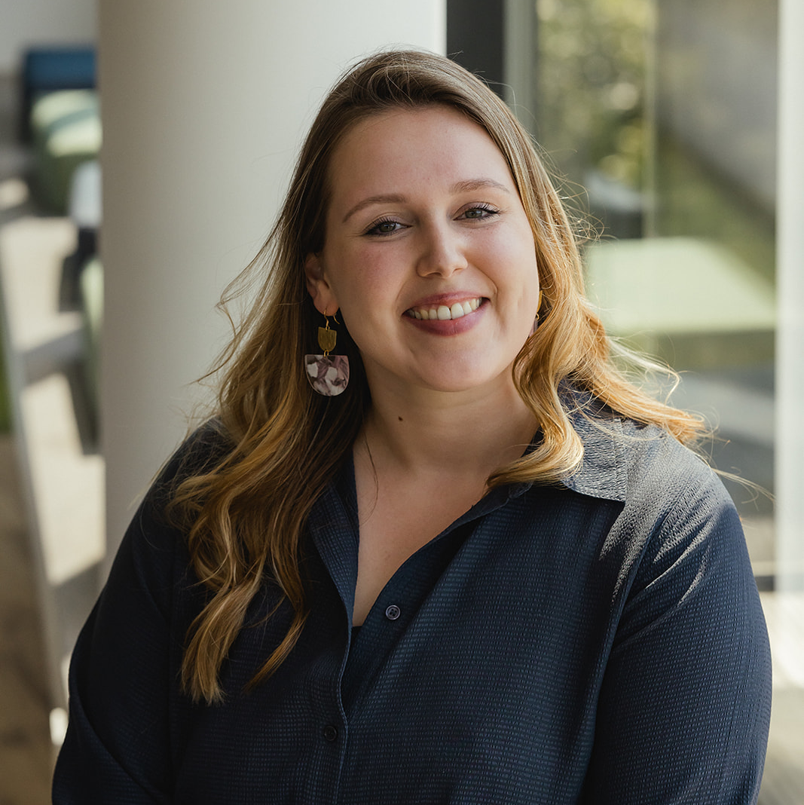
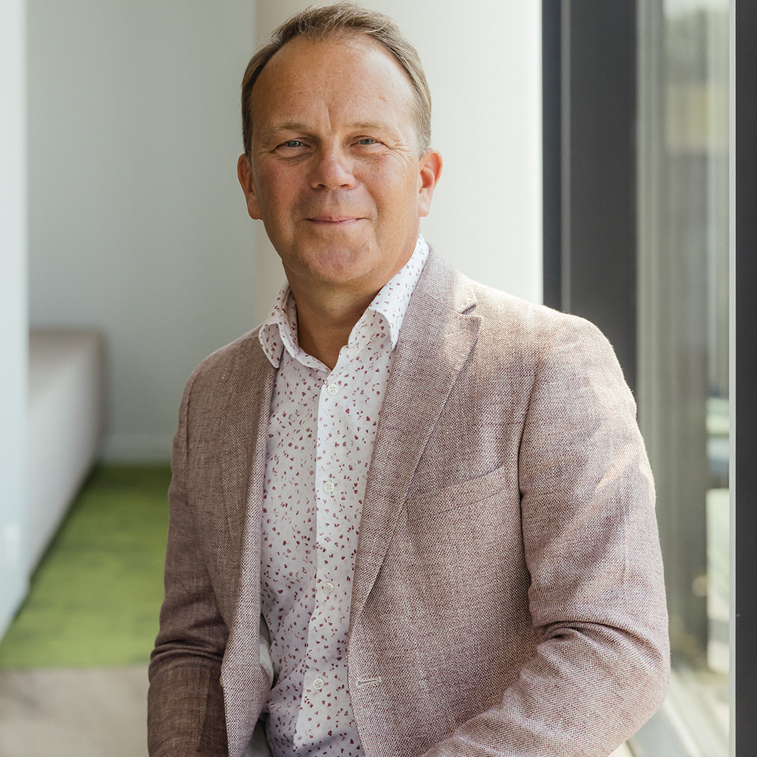
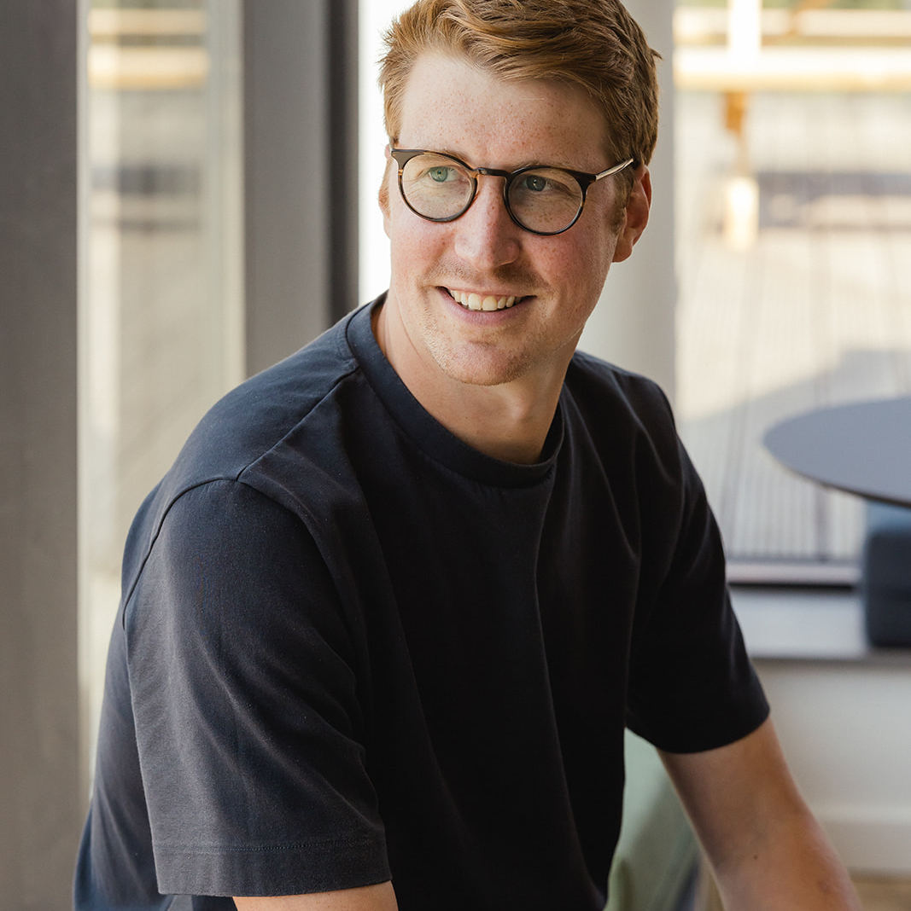
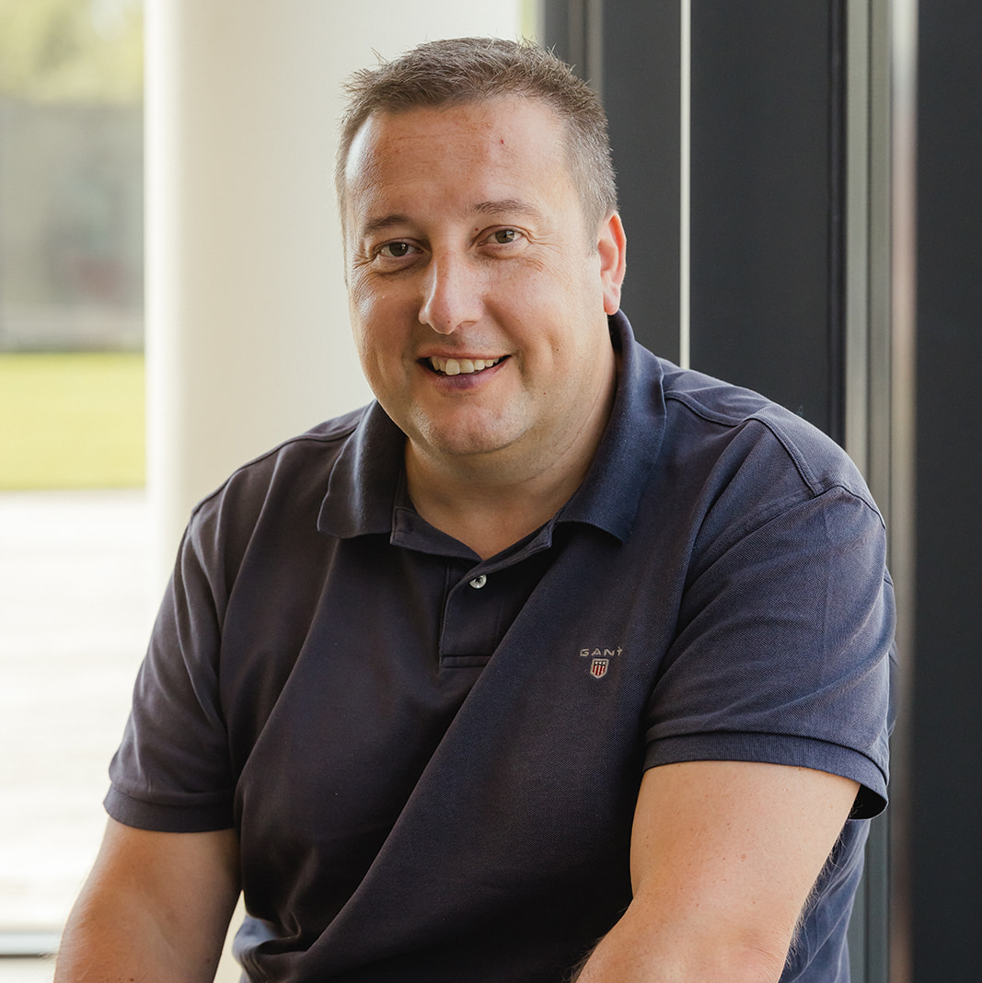
De mensen achter het project
HET PROJECTTEAM
An De Smet
Tom Verbeke
Sven Maes
Jonas Peeters
Agile analist
Software-architect
Lead developer
Project manager
Vertaalt de business naar heldere, haalbare specificaties.
Bewaakt de structuur en de keuzes die het systeem dragen.
Levert de kern van het platform, met oog voor kwaliteit.
Houdt ritme, communicatie en opleveringen op koers.
Notes:
team · de mensen achter het project Instructies:
Stelt het projectteam voor: ronde portretten met naam, rol en een korte omschrijving. Standaard vier personen; drie of vijf kan ook — de kolommen verdelen zich vanzelf.
Vervang elk portret door een foto uit Beelden/Portretten (of een eigen foto); de foto wordt automatisch rond bijgesneden. Pas naam, rol en omschrijving per persoon aan. Houd de omschrijving op één korte zin.
Titel en eyebrow mogen mee met de context (bv. "Het team", "Wie je begeleidt", "De mensen achter dit voorstel").
Deze component bevat foto's: pas hem aan door de slide te bewerken of via de team-builder, niet via set_table_rows.

